Slide 1
«СұлтанмахмұтТорайғыров атындағы тірек мектебі (РО)»КММ
2022-2023 жылы оқу жылындағы кәсіптік бағыт-бағдар беру бойынша атқарылған жұмыстар есебі
Дайындаған: А.Қ.Калиева

Slide 2
Мақсаты: оқушылардың бағыт-бағдар бойынша жеке жетістіктерін бақылау, бағалау және есепке алу.
Міндеттері:
Жеке тұлғаның даму траекториясының болжамы;
Жұмыс түрін жоспарлау және ұйымдастыру, мақсат қою, өзіндік білімін қалыптастыруға үйрету;
Оқушының жетістіктері мен талаптарына қарай оқу тәрбие үдерісін құру

Slide 3
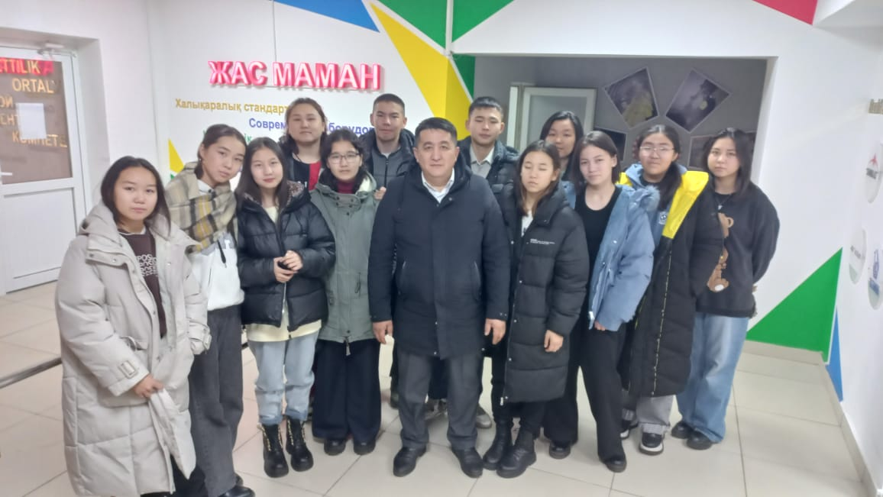
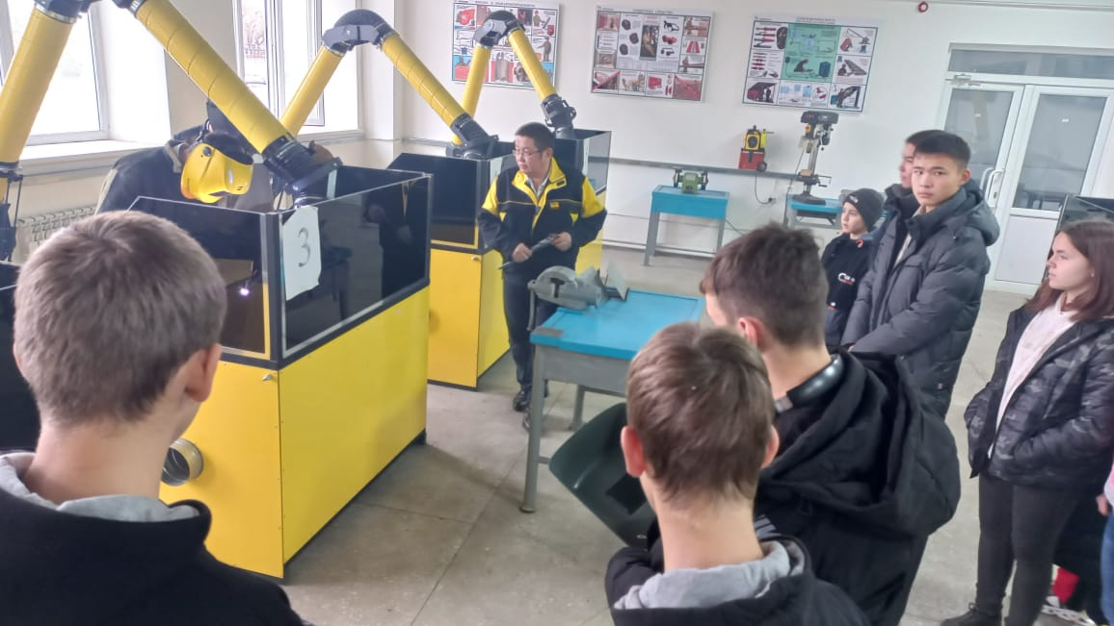
Қарағанды тау-кен индустриалдық колледжіне
мамандықпен танысу
9 «Ә» сынып оқушылары 2 қараша күні « Қарағанды тау-кен индустриалдық коллледжіне» барып өз көздерімен көріп, пікірлерімен бөлісті. Болашақта таңдайтын мамандықтарын таңдауға қателеспеуге жетелейтін іс-әрекет.
Мақсаты: кәсіби бағдар беру- жас ұрпақты өзіне ұнаған тиісті мамандықты саналы таңдап алуға дайындауға бағытталған іс-әрекет.

Slide 4
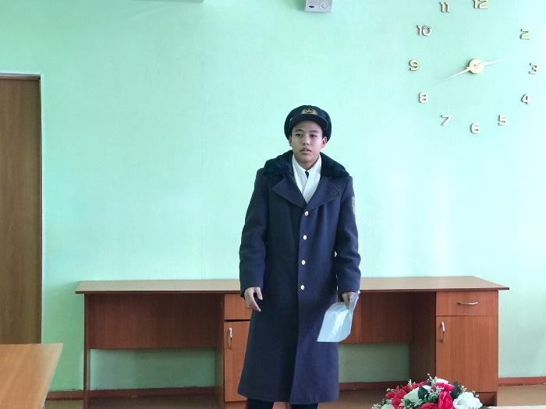
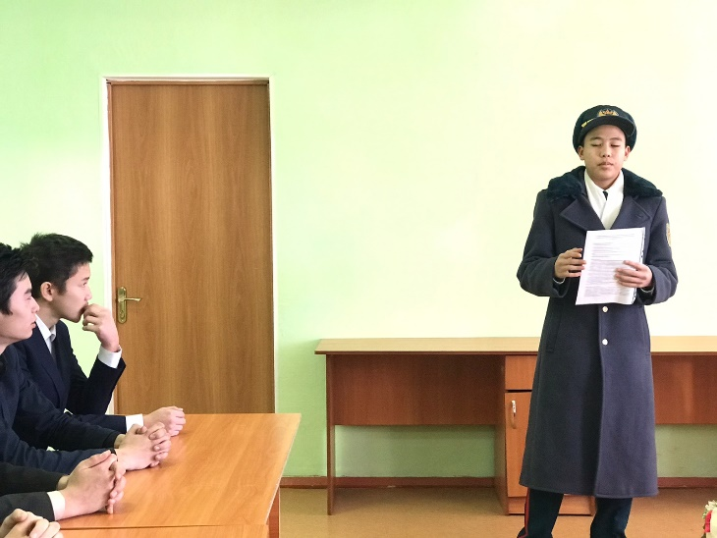
«Талғат Бигельдинов атындағы Республикалық мектеп-интернаты» түсіндіру жұмысы
12- желтоқсан күні 9 сынып түлектерімен кездесу өтті. Кездесуге арнайы мектеп-интернатының курсанты Атанов Е.Ж келді. 9 сынып түлектерін Қарағанды қаласндағы Талғат Бигельдинов атындағы Республикалық мектеп-интернатына оқуға түсуге шақырды.

Slide 5
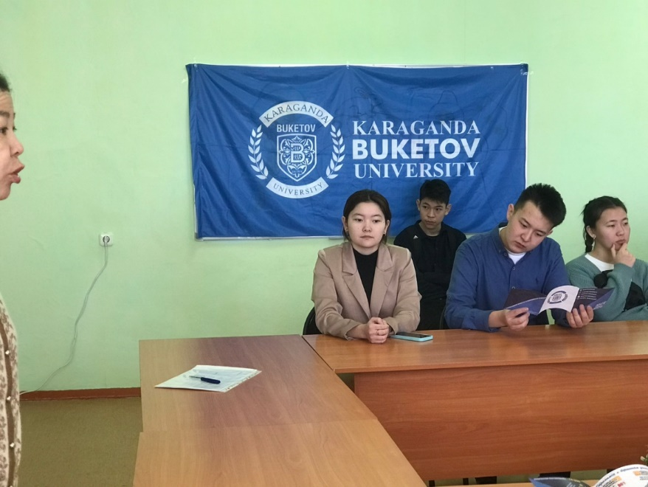
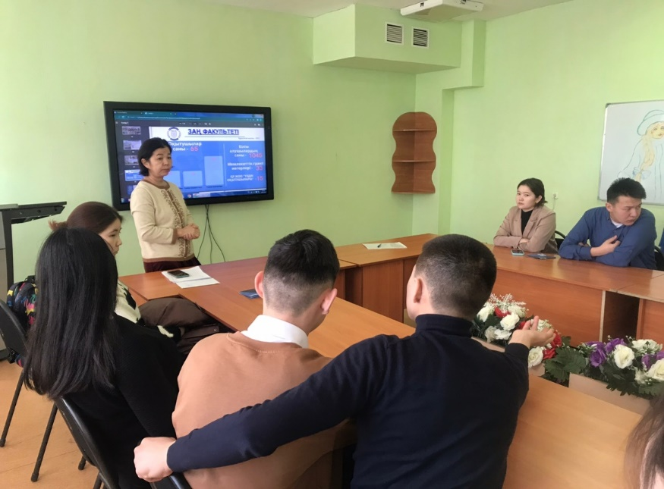
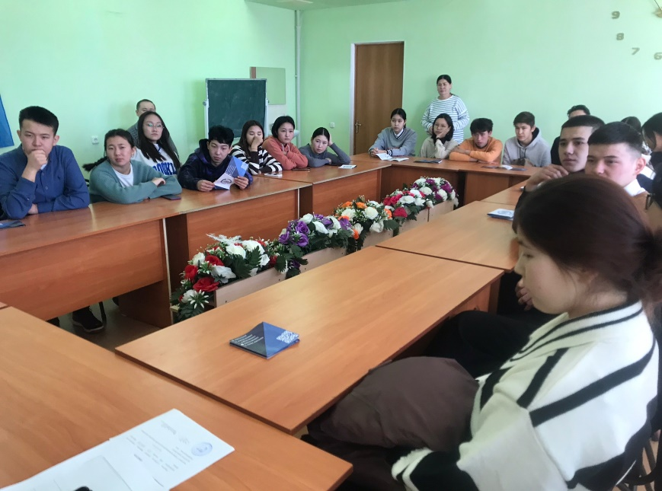
Қарағанды Букетов университеті, шет тілі факультетінің мектеп түлектерімен кездесуі
Каңтар айының 18-күні, мектебімізге Қарағанды Букетов университеті, Ин.яз. факультетінің ұстаздары , 11- сынып түлектерімен дөңгелек үстел өткізді. Сұхбат барысында оқушылар сұрақтар қойып, Университет ішіне виртуалды саяхат жасады.

Slide 6
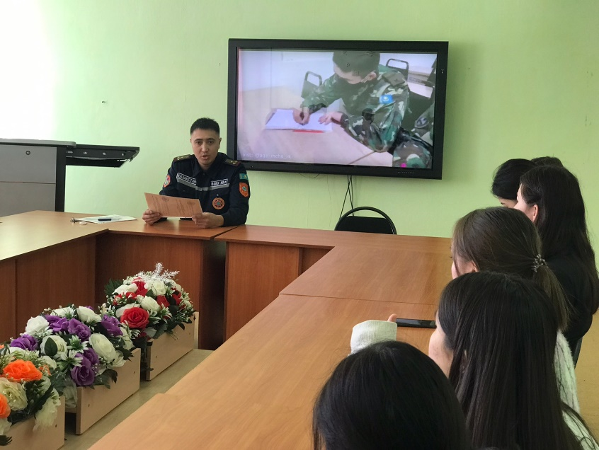
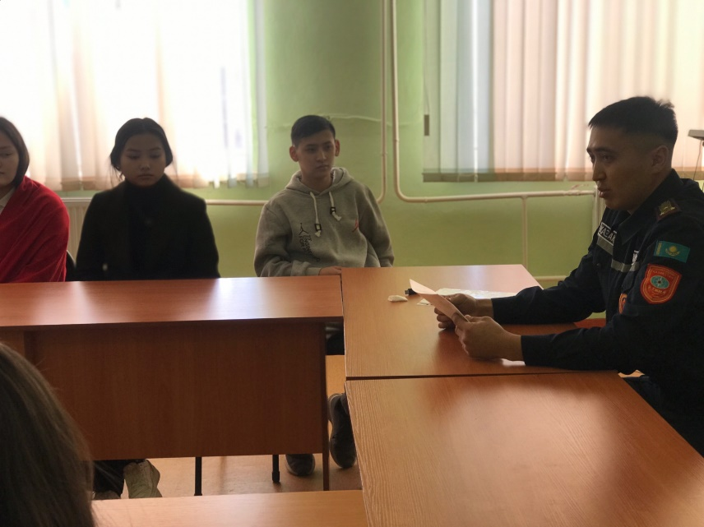
«Мәлік Ғабдулин атындағы Азаматтық қорғау академиясының» мектеп түлектерімен кездесуі
18- қаңтар күні, 11 сынып оқушыларымен Мәлік Ғабдуллин атындағы Азаматтық қорғау академиясынан, А.Қ. аға лейтенанты Исенов Сұлтан сұхбатқа келді. Сұхбат барысында, академия жайлы ақпарат берді. үгінгі күні институт 4 білім беру бағдарламасы бойынша білікті мамандарды даярлайды: "Өрт қауіпсіздігі", "Төтенше жағдайларда қорғау", Азаматтық қорғаныс күштерінің командалық тактикалық және "Өрт сөндіру және авариялық-құтқару ісі". Институтта күндізгі, қашықтықтан оқыту, қосымша білім беру және жоғары оқу орнынан кейінгі білім беру факультеттері жұмыс істейді. Институт тарихында бүгінгі күнге дейін 5000-нан астам маман даярлағанын атап өткен жөн.

Slide 7
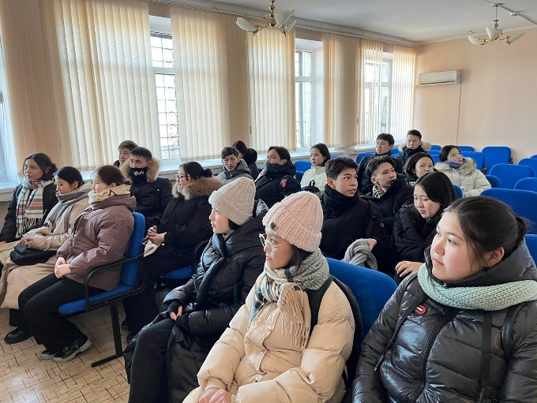
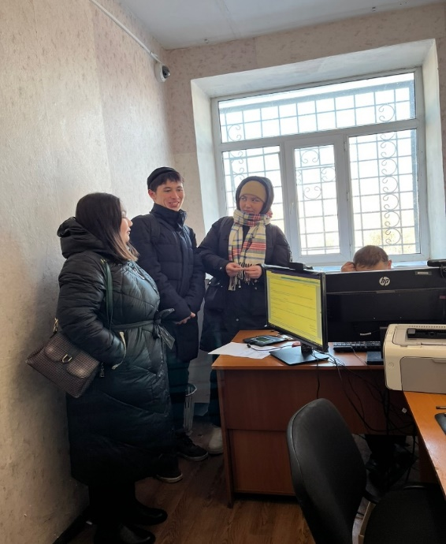
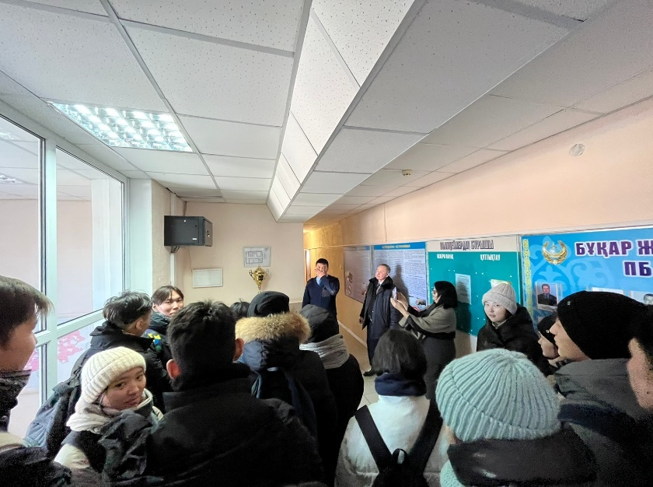
"ҚАЗАҚСТАН РЕСПУБЛИКАСЫ ІШКІ ІСТЕР МИНИСТРЛІГІ ҚАРАҒАНДЫ ОБЛЫСЫНЫҢ ПОЛИЦИЯ ДЕПАРТАМЕНТІ БҰҚАР ЖЫРАУ АУДАНЫНЫҢ ПОЛИЦИЯ БАСҚАРМАСЫ" МЕМЛЕКЕТТІК МЕКЕМЕСІНЕ САЯХАТ
Кәсіби бағдар аясында 11 сынып оқушылары «Қазақстан Республикасының ішкі істер министрлігі Қарағанды облысының полиция департаменті Бұқар Жырау ауданының полиция басқармасы» Мемлекеттік мекемесіне саяхат жасады. Саяхат барысында оқушыларға басқарманың қыр сырын түсіндіріп, мекеме бойынша таныстыру жұмыстары жүргізілді. Мекеменің қызметкерлері оқушыларға жұмыс барысын көрсетіп, жұмыстары туралы егжей-тегжейлі баяндады.

Slide 8
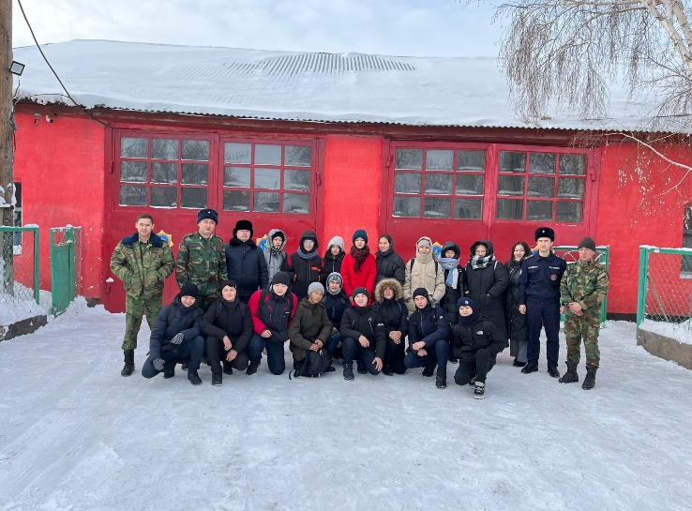
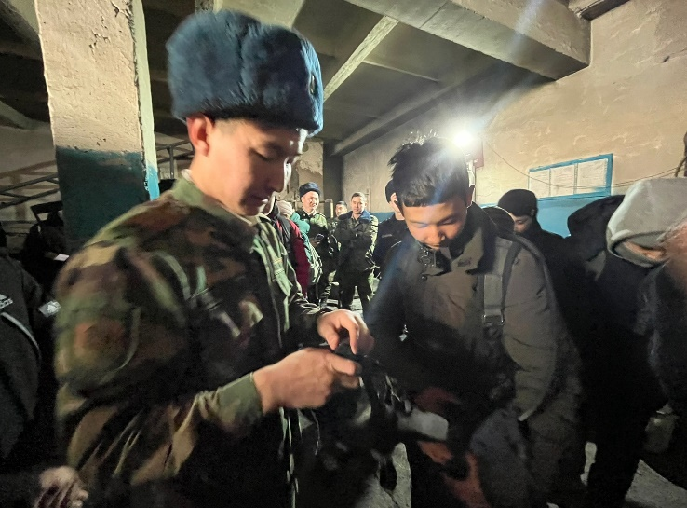
Бұқар жырау ауданының № 19 өрт сөндіру бөлімі
9 сынып оқушыларымен ашық есік күні аясында Бұқар жырау ауданының №19 өрт сөндіру бөліміне барды. Саяхат барысында балалар өрт сөндіру машиналарымен, яғни өрт сөндіру автомобилі, өрт сөндіру кемесі сияқты түрлерімен жекелей танысты. Сондай-ақ, шашуға арналған өрт сөндіргіш қондырғылар, құрал-жабдықтар мен қауіпсіздік шараларын, жеке қорғану құралдарына жататын газтұмылдырық, қорғаныш жамылғыштар, арнайы қорғаныш киімдерді қызықтады. Мұражайда балалар өрт сөндірушілердің жауынгерлік киімдерін, сигналдық жабдықтарын және шынайы ескі жабдықтау элементтерін, өрт сөндіру техникасының үлгілерін және басқа да көптеген жәдігерлерді көрді.

Slide 9
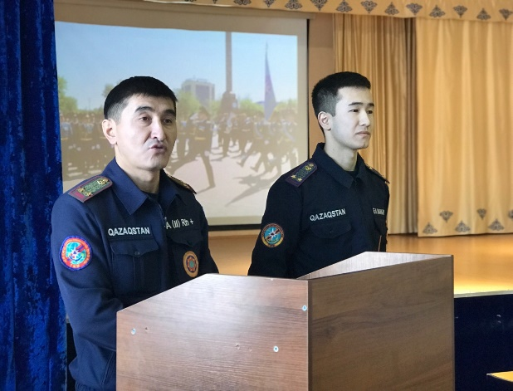
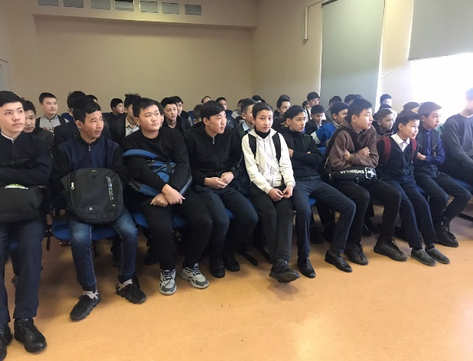
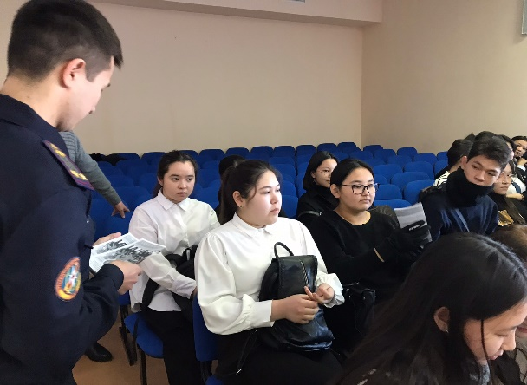
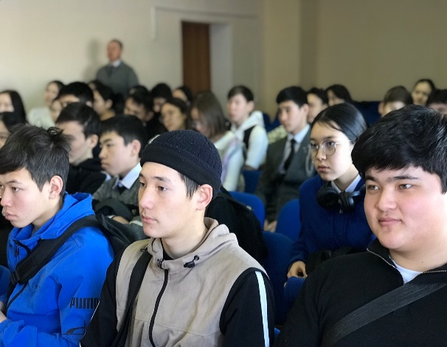
Бұқар жырау ауданының № 19 өрт сөндіру бөлімі
Ашық есік күн аясында Бұқар Жырау ауданының №19 өрт сөндіру бөлімінің қызметкерлері мектебімізге түлектерімізбен кездезуге келді. Жиын барысында оқушыларымызға жұмыс барысын толық түсіндіріп, кітапшаларды таратты. Оқушылардың оқуға деген ынтасын күшейтіп, ақыл- кеңестерін айтты

Slide 10
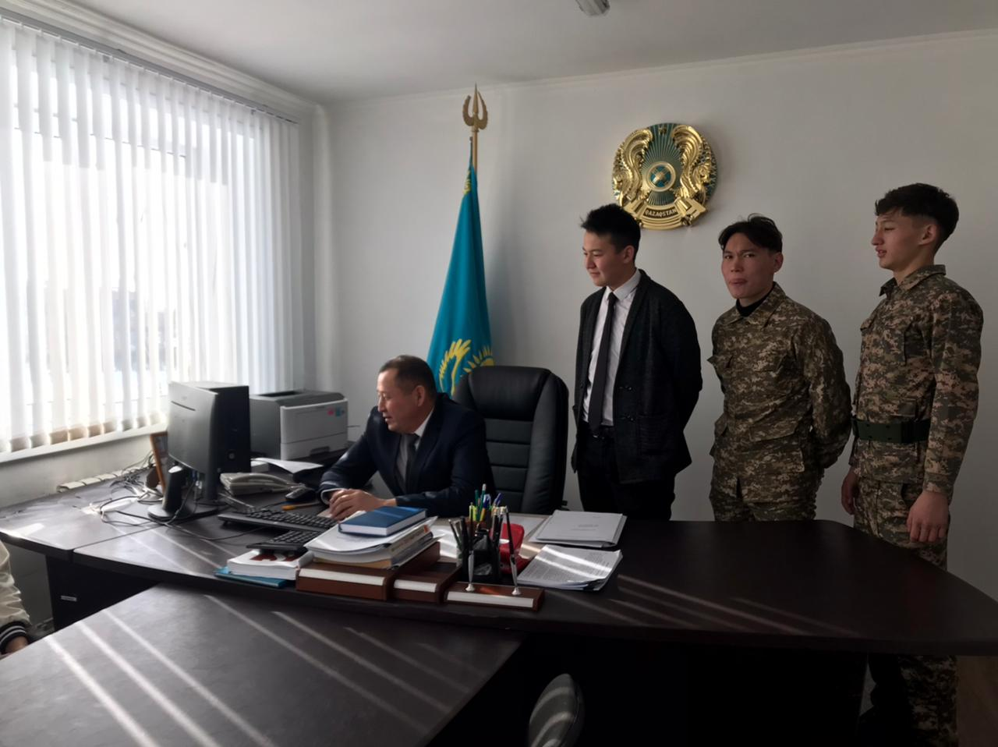
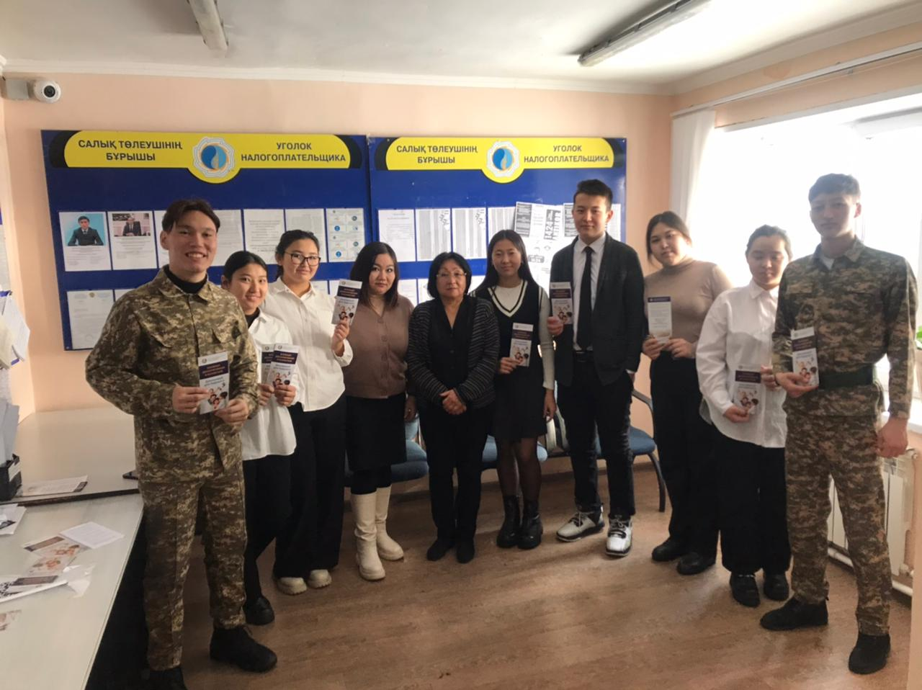
Саяхат«Бұқар Жырау ауданы бойынша Мемлекеттік кірістер басқармасы»
Кәсіби бағдар аясында 11 сынып оқушылары «Бұқар Жырау ауданы бойынша Мемлекеттік кірістер басқармасына» саяхат жасады.
Бұл игі бастамаға Бұқар Жырау ауданының Мемлекеттік кірістер басқармасының басшысы Дулат Абаевич Абенов ұйытқы болды.
Саяхат барысында Кірістер басқармасының қыр-сыры түсіндіріліп, оқушыларға жұмыс барысы көрсетілді . «Мемлекеттік кірістер басқармасының» қызметкерлері өз жұмыстары туралы егжей-тегжейлі баяндады. Сондай-ақ, ең бастысы – оқуға деген ынта болуы керектігін қадап айтты.

Slide 11
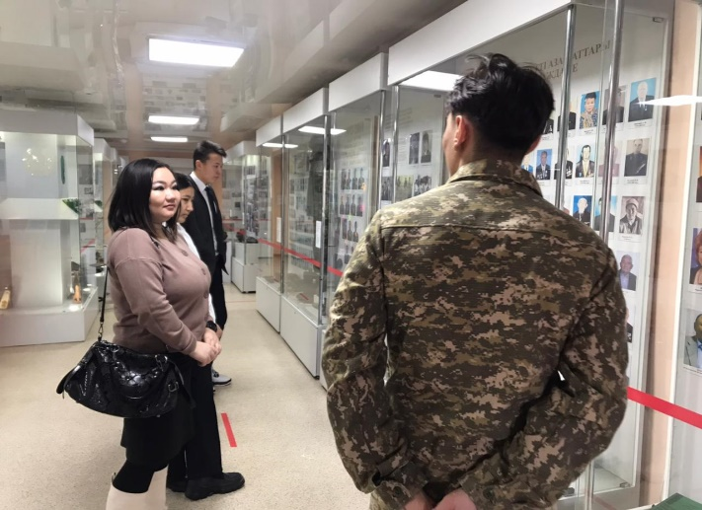
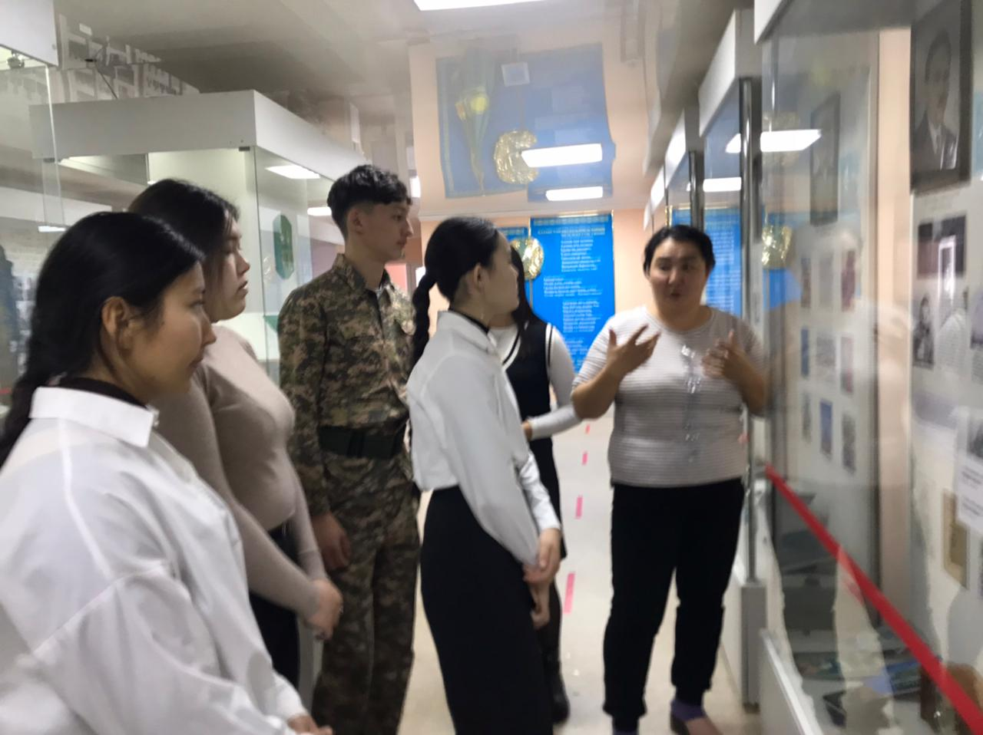
Бұқар Жырау аудандық тарихи-өлкетану
мұражайына саяхат
Кәсіби бағдар беру аясында 11 сынып оқушылары «Бұқар Жырау аудандық тарихи-өлкетану мұражайына» саяхат жасады.
Мақсаты:
Оқушыларға тарихи-өлкетану мұражайы жайлы түсінік беру.
Оқушылардың ой-өрістерін, танымдық қабілеттерін арттыру, туған өлке тарихына деген қызығушылығын қолдау және дамыту.
Оқушылардың бойында ата-бабаларына деген құрмет сезімді және өзінің туып-өскен жеріне сүйіспеншілікті тәрбиелеу.
Саяхатқа 11 сынып түлектері барды. Саяхат барысында оқушыларға бірінші мұражай туралы түсінік берілді.

Slide 12
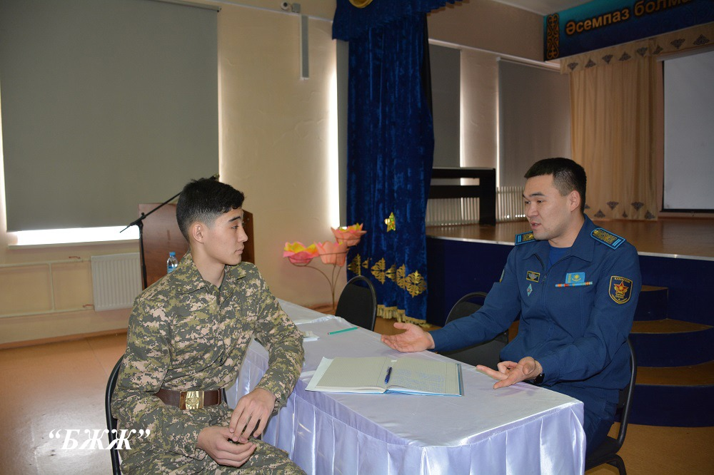
ҚАЗАҚСТАН РЕСПУБЛИКАСЫ ҚОРҒАНЫС МИНИСТРЛІГІ РАДИОЭЛЕКТРОНИКА ЖӘНЕ БАЙЛАНЫС ӘСКЕРИ-ИНЖЕНЕРЛІК ИНСТИТУТЫ
11 сынып түлектерімен институт мамандары келіп түсіндірме жұмыстарын жүргізді. Институт жайлы айтатын болсақ: Радиоэлектроника және байланыс әскери-инженерлік институтының (РЭжБӘИИ) құрылу және даму тарихы қазақстандық армияны реформалаумен және отандық әскери білім беру мен ғылым жүйесін жетілдірумен тығыз байланысты.

Slide 13
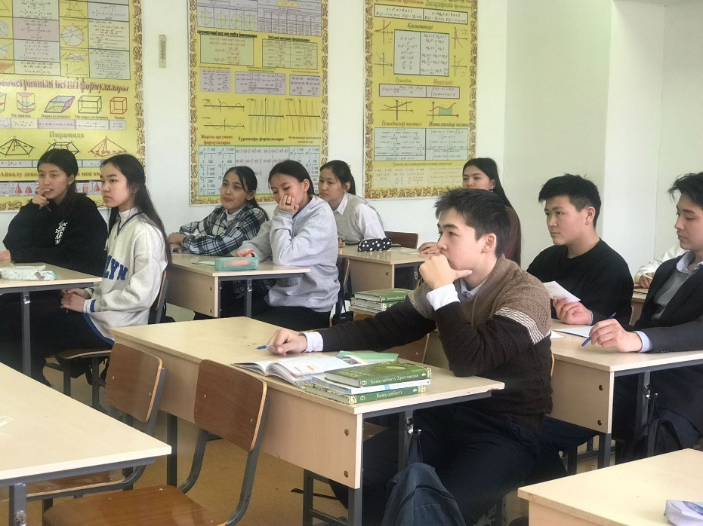
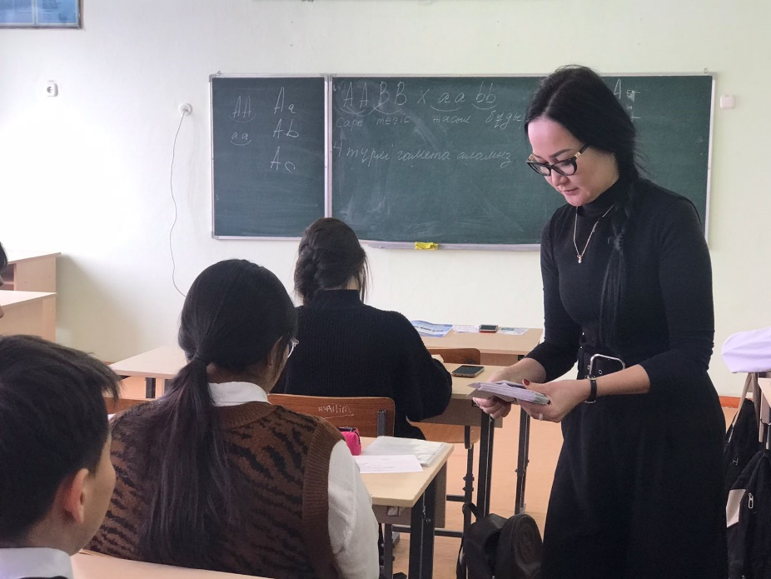
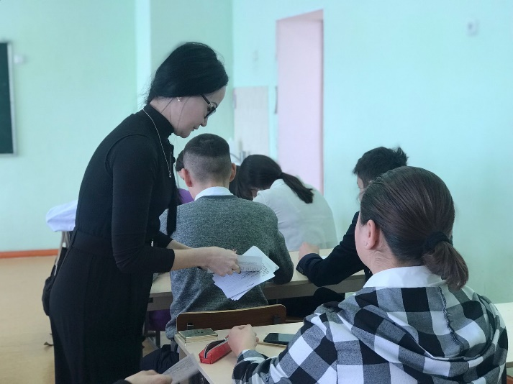
ҚАЗТҰТЫНУОДАҒЫ ҚАРАҒАНДЫ УНИВЕРСИТЕТІ
9 сынып оқушылары университет маманымен кездесуде болды. Қазтұтынуодағы Қарағанды университетінің миссиясы - өңірдің орнықты дамуы үшін білім беру мен ғылыми қызметті бәсекеге қабілетті мамандардың кәсіби және тұлғалық өсуінің негізі ретінде іске асыру.

Slide 14
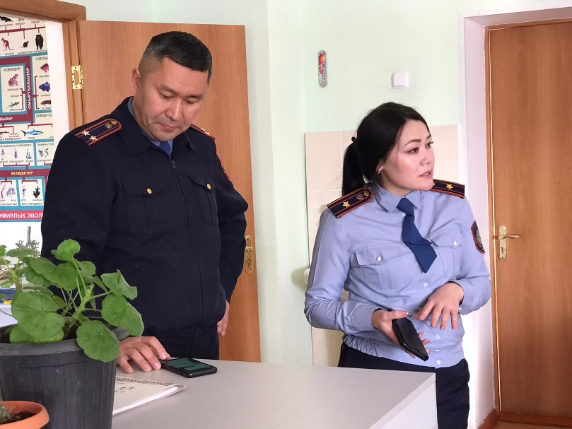
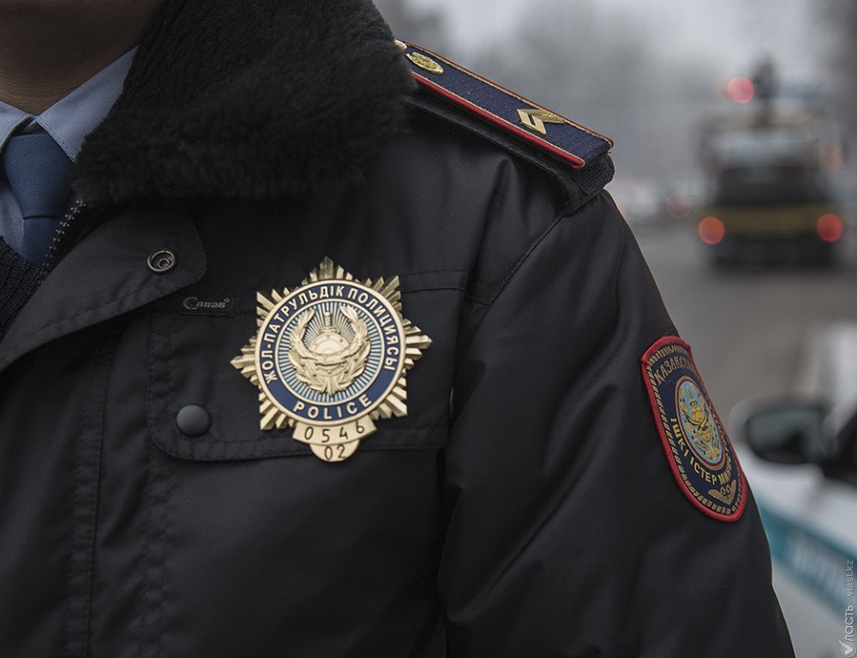
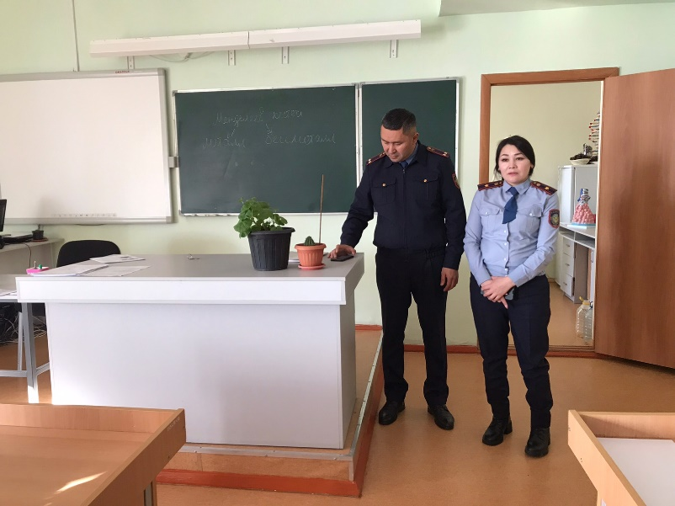
"ҚАЗАҚСТАН РЕСПУБЛИКАСЫ ІШКІ ІСТЕР МИНИСТРЛІГІ ҚАРАҒАНДЫ ОБЛЫСЫНЫҢ ПОЛИЦИЯ ДЕПАРТАМЕНТІ БҰҚАР ЖЫРАУ АУДАНЫНЫҢ ПОЛИЦИЯ БАСҚАРМАСЫ"
Кәсіби бағдар аясында 11 сынып оқушылары «Қазақстан Республикасының ішкі істер министрлігі Қарағанды облысының полиция департаменті Бұқар Жырау ауданының полиция басқармасы» Мемлекеттік мекемесінің полиция қызметкерлері оқушылармен түсіндірме жұмыстарын жүргізді. . Оқушыларға басқарманың қыр сырын түсіндіріп, мекеме бойынша таныстыру жұмыстары жүргізілді.

Slide 15
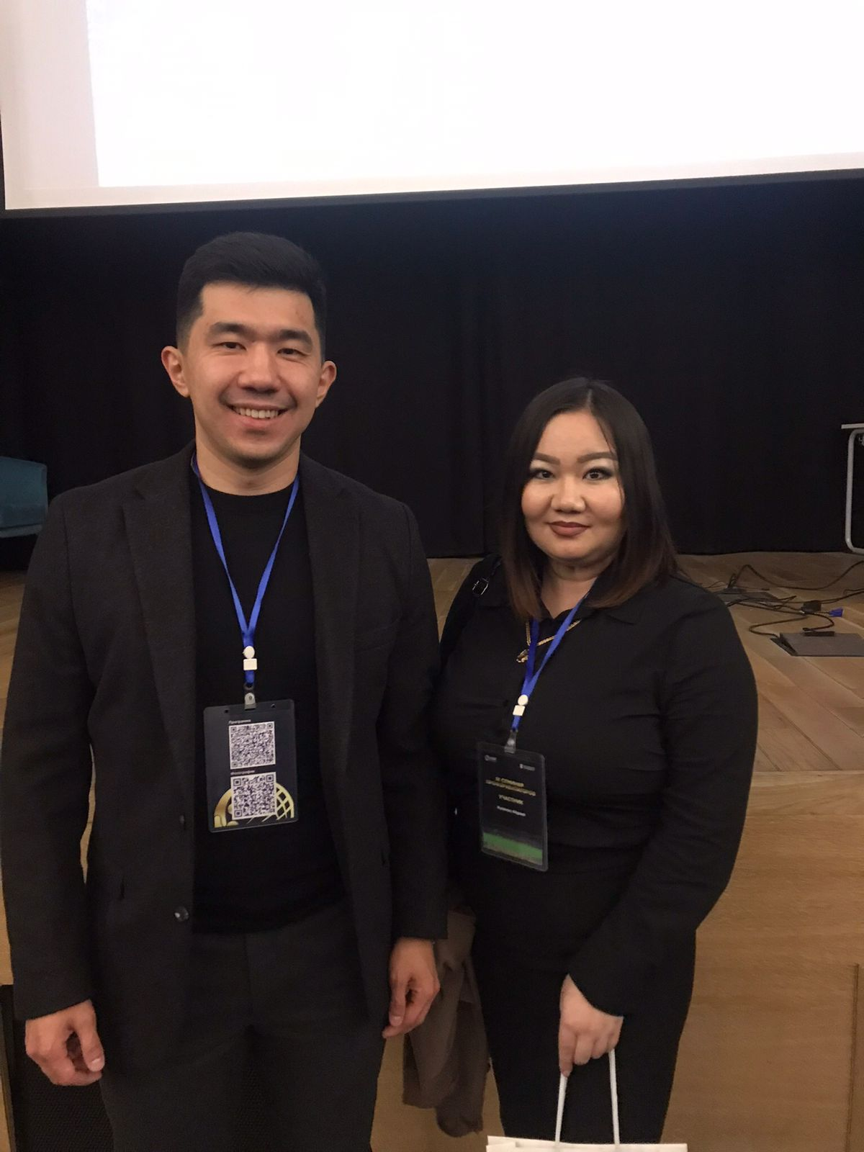
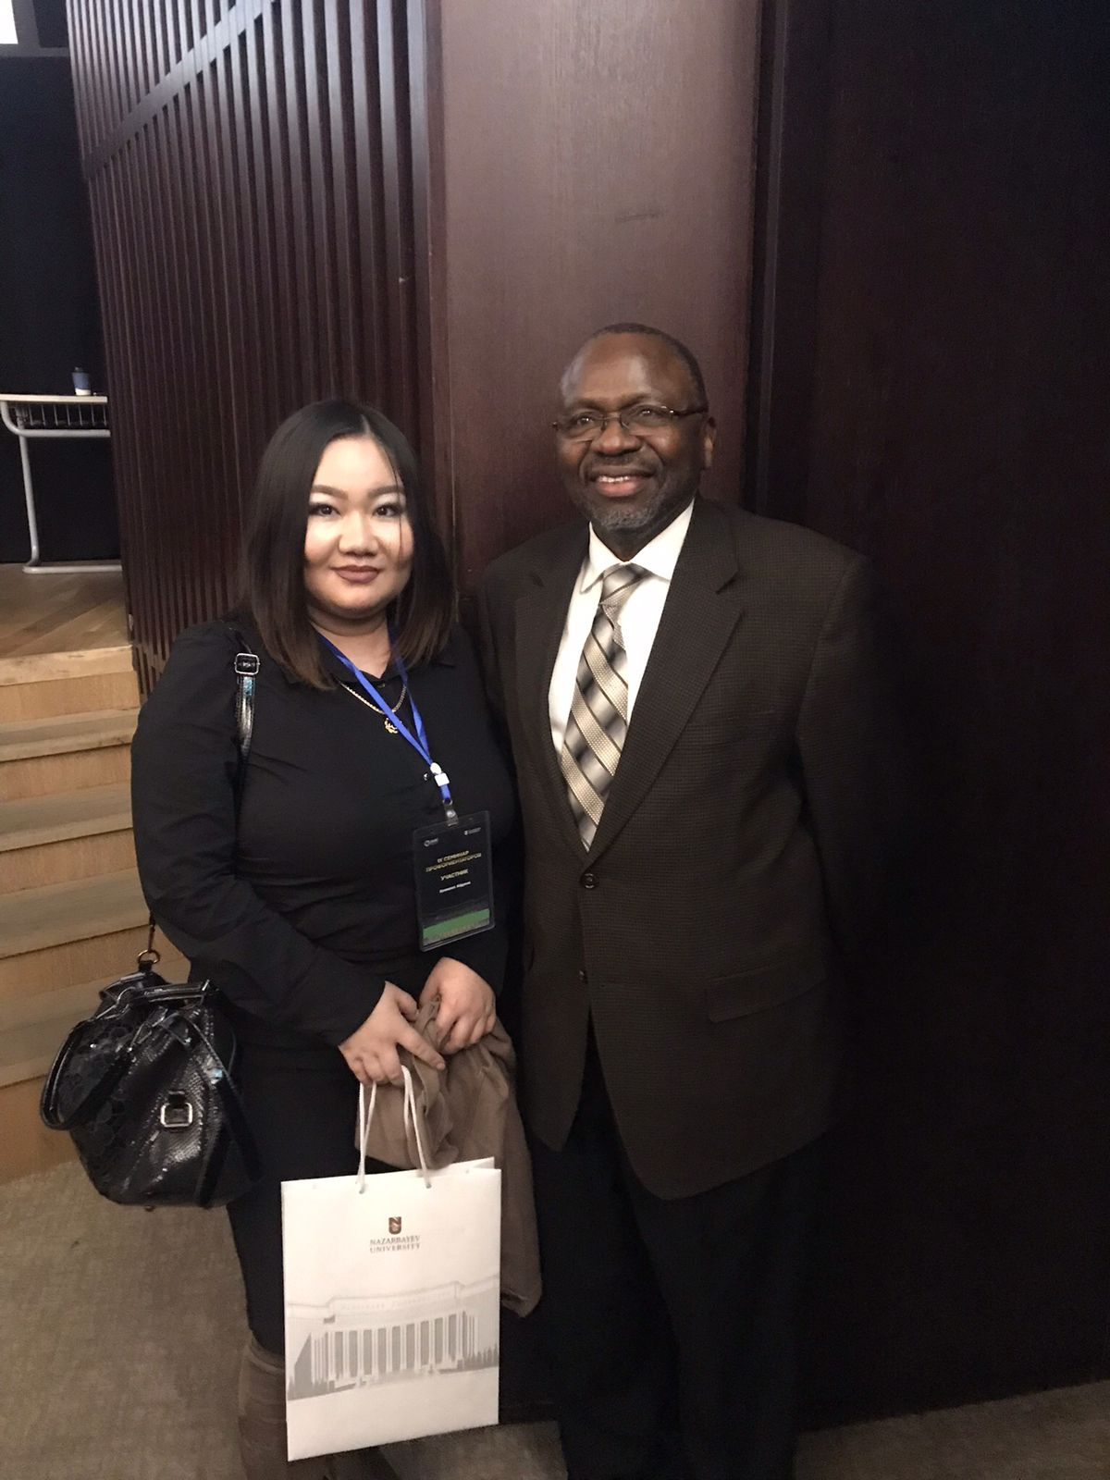
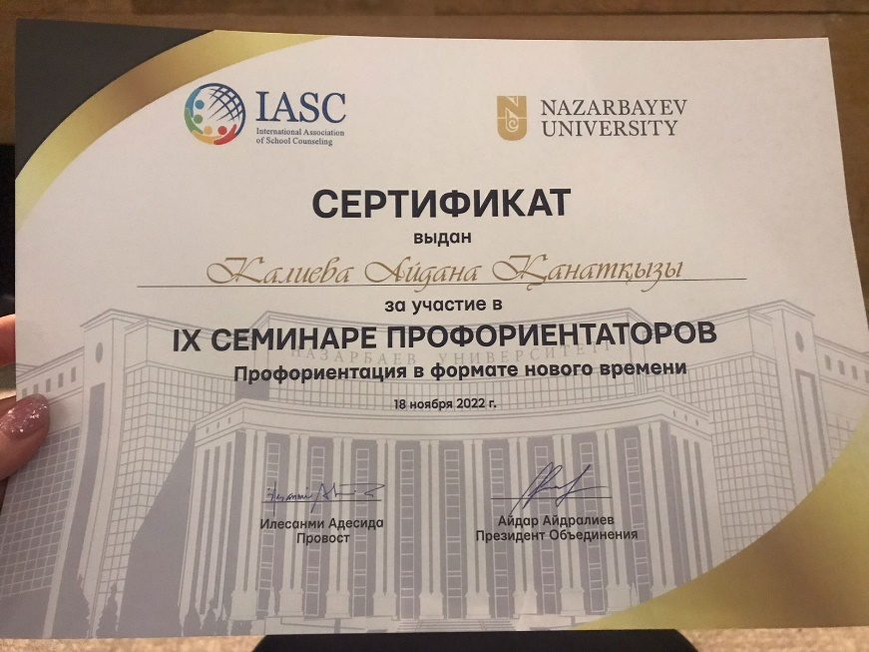
ІХ КӘСІБИ БАҒДАР БЕРУШІЛЕР СЕМИНАРЫ

Slide 16
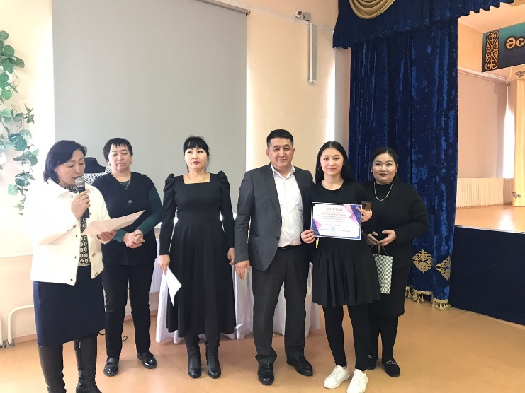
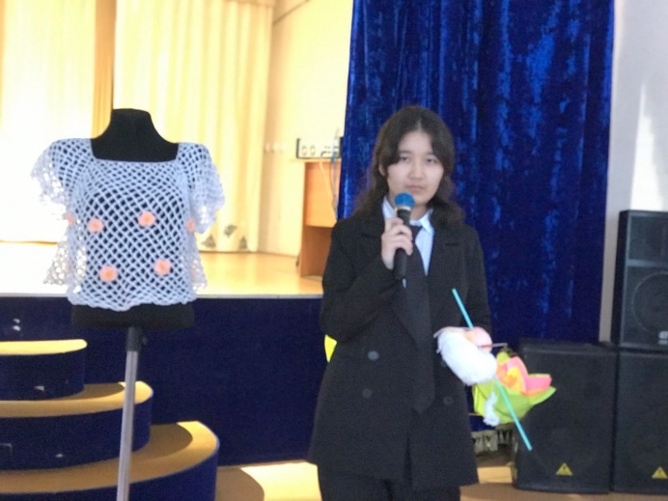
«Мамандықтар әлеміне жол ашамыз» атты байқау
Байқау бағыты өскелең ұрпақтың белсенді өміргдеген көзқарасының басымдылығын дамыту, жас азаматтарды кәсіби айқындау және өзін-өзі рухани жетілдіру мен өз бетінше шешім қабылдай білуге тәрбиелеу болып табылады.
Байқау негізгі мақсаты: алдағы уақытта Қазақстан экономикасы мен еңбек нарығында қажет және талап етілетін кәсіпті таңдаудағы оқушылардың шығармашылық ізденісін арттыру және қоғамдық маңызы бар
кәсіптік бағдар беру қызметіне педагогтар мен оқушыларды тарту.
Ұйымдастырушы: Калиева А.Қ

Slide 17
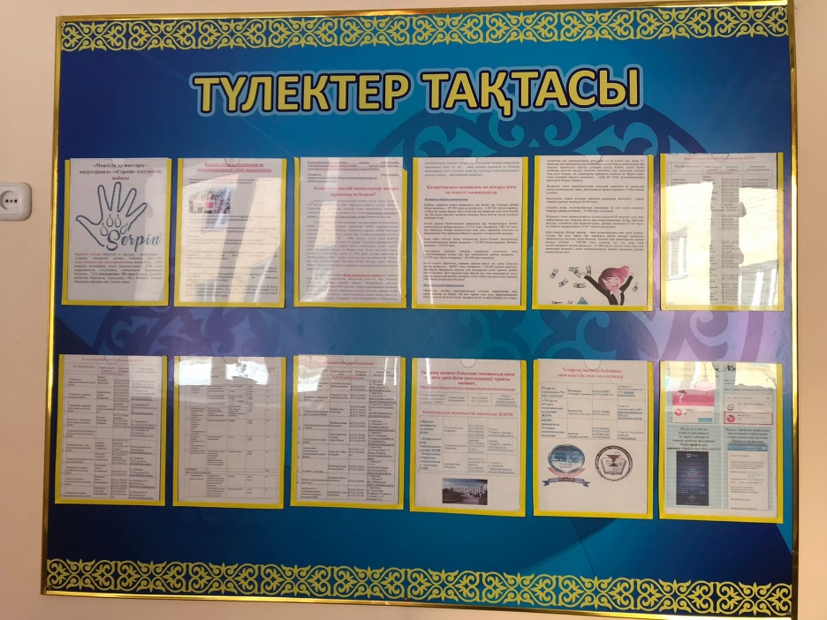
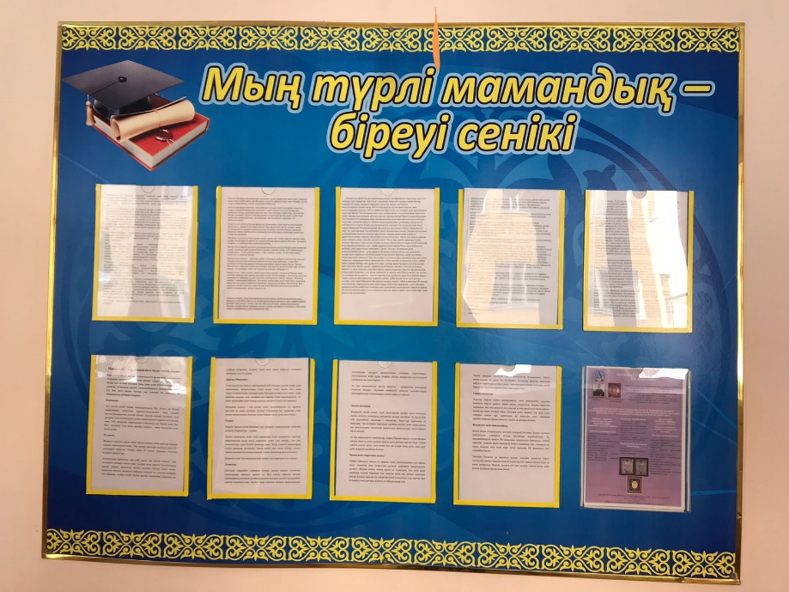
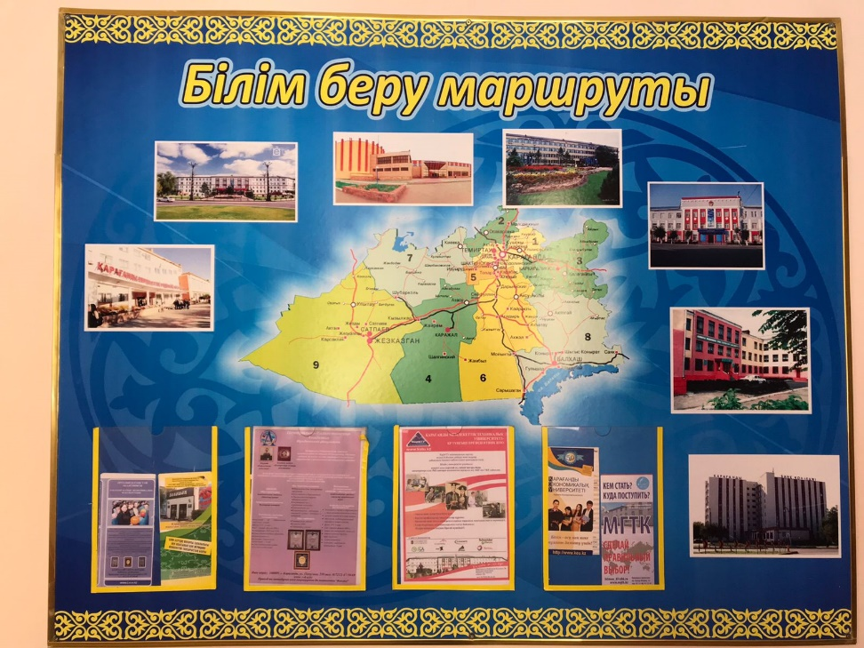
Кәсіби бағдар бойынша жасалынған стендтер

